Slide 1
뮤직프로토타입 개발문서
ICT인턴십 사원
우상연

Slide 2
목차
- 플레이어 응용 프로그램
- 언어
- 툴
- 재생 플레이어
- API 문서 해석
- JSON
- CATEGORY
- INPUT
- OUTPUT
- PLAYLIST
- INPUT
- OUTPUT
플레이어
- 실행
- 뷰
- API 서버 연동
- 이벤트
- 동시성

Slide 3
플레이어 응용 프로그램

Slide 4
플레이어 응용 프로그램
언어 | C#
툴 | Visual Studio Windows Forms(Ver 16.9.2)
재생 플레이어 | Windows Media Player

Slide 5
API 문서 해석

Slide 6
JSON
메소드 | POST
전송 유형 | X-WWW-FORM-URLENCODED

Slide 7
Category
OUTPUT | POST
Category_A | 채널 대분류
Category_B | 채널 소분류
Playlist_id | 채널 값
Channel_name | 채널 명
description | 채널 명
Img_url | 채널 이미지 경로
Update_time | 갱신 시간

Slide 8
Playlist
Input | POST
Playlist_id | 리스팅하고자 하는 채널 값
Output | 채널 소분류
Title | 음원 제목
Artist_name | 음원 가수
Route | 음원 mp3 경로
Duration | 음원 길이

Slide 9
플레이어

Slide 10


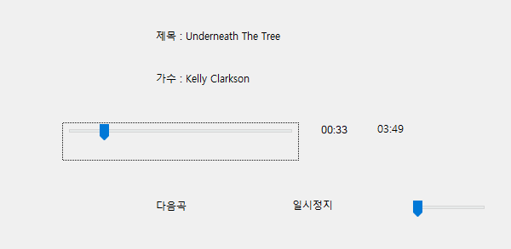
대분류 선택
소분류 선택
음원 제목
가수 명
현재 재생 시간
음원 길이
볼륨

Slide 11
사용자
플레이어
채널 리스팅
채널에 맞는 webapi
호출 및
MediaPlayer로 음악재생

Slide 12
뷰
Label1~Label13 | 채널 정보,음원 가수, 제목, 다음곡
Label14 | 메인화면 이동
Label15 | 음원 현재 재생시간
Label16 | 음원 길이
Label17 | 일시정지
TrackBar1 | 음원 진행도
TrackBar2 | 음원 볼륨 조절
PictureBox1 | 채널 이미지

Slide 13
Forms
WebApiServer
WebApi로 보낼
함수 생성 및 요청
요청 사항 값
출력
C#형식의 JSON
객체 호출 형식으로
정형화
전송 받은 데이터가
조건에 충족시
미디어 플레이어 실행 및 재생
곡 변경 등
상황에 따라 지속적으로
요청 사항 이행

Slide 14
API 서버 연동
변수명 | 내용 | 자료형
request | 서버에 요청할 uri주소 생성 | WebRequest
request.ContentType | 보낼 형식(x-www-form-urlencoded) | WebRequest
request.Method | 메소드 형식(post) | WebRequest
Postdata | 서버에 보낼 input 값 | String
Senddata | 요청한 값을 utf-8 형식으로 받음 | Byte[]
Json | 요청한 값을 텍스트 형식으로 받음 | Var
Obj | 받아온 텍스트를 jobject로 변환 | Jobject
result1 | 서버에서 받아온 음원 제목 | String
result2 | 서버에서 받아온 가수 명 | String
result3 | 서버에서 받아온 mp3 파일 경로 | String
result5 | 서버에서 받아온 음원 길이 | String

Slide 15
이벤트
이벤트 | 내용 | 객체
Click | 클릭시 이벤트 발생(채널 리스팅) | Label
Scroll | 스크롤시 이벤트 발생(음원 조절) | trackBar2

Slide 16
채널 리스팅
지정된 시간과
현재 시간 사이의
초 계산(during time)
채널 내
총 음원 길이 계산
(duration)
During time에서
Duration을 나눈 뒤
남은 초 계산
남은 초에 따른
순서에 맞는
음원 재생

Slide 17
동시성
변수명 | 내용 | 자료형
dt | 지정된 시간(2021-05-03 09:00:00) | DateTime
now | 현재 시간 | DateTime
diffSecond | Now-dt의 초 | int
b | 채널의 총 음원 길이 | int
j | diffSecond % b의 값 | int

Slide 18
If(첫번째 곡이 마지막 곡 이전인 상태라면)
For(첫번째 곡부터 마지막 곡이 될 때까지의
음원 길이를 더한다.)
If(현재 재생중인 곡이 마지막 곡 이전이라면)
지금 시간에 맞는 음원이 나올때까지
음원을 넘겨 탐색한다.
조건에 맞는 값이 매칭 될 경우
루프에서 탈출하며 현재 시간에 맞는
음원을 재생한다.

